Slide 1
حقوق و مسئولیتهای غیر مالی زوجین
حقوق و مسئولیتهای مشترک
حسن معاشرت
اسکان مشترک
وفاداری
مشارکت و همکاری در امور خانواده
حضانت و تربیت فرزندان
حقوق و مسئولیتهای اختصاصی مردان
مدیریت خانواده
تمکین زوجه
ولایت بر فرزندان

Slide 2
حسن معاشرت
خوش رفتاری
برآوردن نیاز جنسی
گذشت از خطای همسر
عاشِرُوهُنَّ بِالْمَعْرُوفِ
رسول خدا(ص):
زنی بهشتی است که مهربان و وفادار باشد، فرزند بسیار بیاورد و زمانی که با شوهرش قهر کرد زود آشتی کند، زمانی که بدی کرد به شوهرش بگوید این دست من در دست توست، چشم بر هم نمی گذارم تا از من راضی شوی.
کنزالعمال/ج15/ص884

Slide 3
اسکان مشترک
امام صادق (ع) :
مایه هلاکت جوانمردان است که مرد در شهری که خانواده اش در آن است ، باشد ، ولی شب را در منزل خود سپری نکند .
در صورتی که زن ، خانه مشترک را بدون دلیل موجه ترک نماید «ناشزه» محسوب می شود و مستحق نفقه نیست (ماده 1108 قانون مدنی)
اگر مرد زندگی را ترک کند دادگاه او را ملزم به بازگشت به خانه می کند و اگر این الزام میسر نشد و این مدت ادون عذر موجه به 6 ماه متوالی یا 9 ماه متناوب در مدت 1 سال رسید ، زوجه می تواند درخواست طلاق دهد و دادگاه این درخواست را خواهد پذیرفت .(ماده 1130 قانون مدنی بند 1)

Slide 4
وفاداری
... وَأَخَذْنَ مِنْكُمْ مِيثَاقًا غَلِيظًا
... وآنان از شما پیمانی محکم گرفته اند نساء(21)
… وَ أَوفُوا بِالعَهدِ إنَّ العَهدَ كانَ مَسئُولـاً
... به پیمان (خود) وفا كنید، كه قطعا از پیمان سؤال میشود اسراء(34)
واژه ميثاق، تنها در آيه 21 نساء ، در مورد پيمان زناشو يي به کار رفته است. واژه ميثاق در قرآن کريم اغلب بر پيما نهاي الهي از پيامبران و عامه مردم و مواردي نيز بر معاهدات بين المللي و پيوند ازدواج اطلاق شده که همه از اهميت فو ق العاده برخوردارند.
بنابر این با نظر به آیه دوم در مورد وفای به عهد با توجه به اهمیت عقد ازدواج وفای به آن از اهمیت بسیاری برخوردار است.

Slide 5
مشارکت و همکاری در امور خانواده
پیامبر گرامی(ص) می‌فرمایند:
یا علی! خدمت به خانواده، کفاره‌ی گناهان کبیره، خاموش کننده‌ی خشم خداوند، مهریه‌ی حورالعین و زیادکننده‌ی حسنات و درجات است.

Slide 6
حضانت و تربیت فرزندان
حضانت یعنی نگهداری و مراقبت جسمی ،روحی ، مادی و معنوی اطفان و تعلیم و تربیت آنها که به موجب ماده 1168 قانون مدنی ایران هم حق و هم تکلیف والدین است .

Slide 7
حقوق و مسئولیتهای اختصاصی مردان
مدیریت خانواده
تمکین زوجه
ولایت بر فرزندان
الرِّجَالُ قَوَّامُونَ عَلَي النِّسَاءِ
امام صادق (ع) در مورد عدم تمکین زوجه می فرماید:
زنی که شوهرش را در خوابگاهشان معطل کند و راضی به عمل زناشویی نشود تا این که مرد به خواب رود،تا وقتی که مرد در خواب است ملائک آن زن را لعنت می کنند.

Slide 8
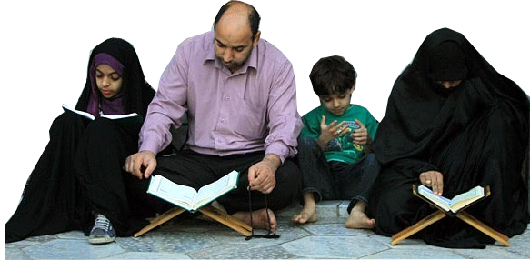
رشد فضایل اخلاقی و معنوی در خانواده
توجه به حضور خداوند در زندگی
شناخت معصومین (ع) و عمل به سیره ایشان
شناخت رضائل و فضائل اخلاقی

